Slide 1
„Anne Frank Projekt“
Beitrag der Theatergruppe
zum Jubiläumsjahr
950 Jahre Hetzerath
12. Nov. - 02. Dez. 2018
Anne Frank Projekt 2018 – Informationsveranstaltung

Slide 2
Anne Frank Projekt 2018
„Hetzerath einst und jetzt“
  Unterschiedliche Veranstaltungen von Januar bis Dezember unter dem Motto „einst und jetzt“
  Vereine und Gruppen bringen sich nach eigenen Möglichkeiten und Ideen ein
  Theatergruppe inszeniert „Das Tagebuch der Anne Frank“
Anne Frank Projekt 2018 – Informationsveranstaltung

Slide 3
Anne Frank Projekt 2018
Weshalb dieses Stück?
  950 Jahre Ortsgeschichte rechtfertigen auch eine kritische Auseinandersetzung mit der Geschichte
  Anne Franks Schicksal steht stellvertretend für die Geschichten von Millionen von Menschen, die in deutschen Konzentrationslagern ermordet wurden.
  Das Tagebuch zeigt Anne Frank aber auch als ein junges Mädchen mit Träumen, Problemen und Wünschen, wie sie typisch für ihr Alter sind.
  Auch heute werden wir mit Ereignissen konfrontiert, die uns zeigen, dass Rechtsextremismus, Rassismus und Antisemitismus keine Probleme von gestern sind.
Anne Frank Projekt 2018 – Informationsveranstaltung

Slide 4
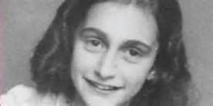
Anne Frank Projekt 2018
Anne Frank
Anne Frank, am 12. Juni 1929 in Frankfurt
am Main geboren, flüchtete 1933 mit ihren
Eltern nach Amsterdam.
Nachdem die deutsche Wehrmacht 1940 die Niederlande überfiel und besetzte, versteckte sich Anne Franks Familie, gemeinsam mit vier weiteren Personen 1942 in einem Hinterhaus in der Prinzengracht. Hier schrieb Anne ihr berühmtes Tagebuch.
Die Familie wurde im August 1944 entdeckt und nach Auschwitz verschleppt.
Anne Frank starb im März 1944 im Konzentrationslager Bergen-Belsen.
Anne Frank Projekt 2018 – Informationsveranstaltung

Slide 5
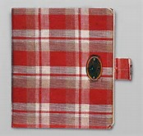
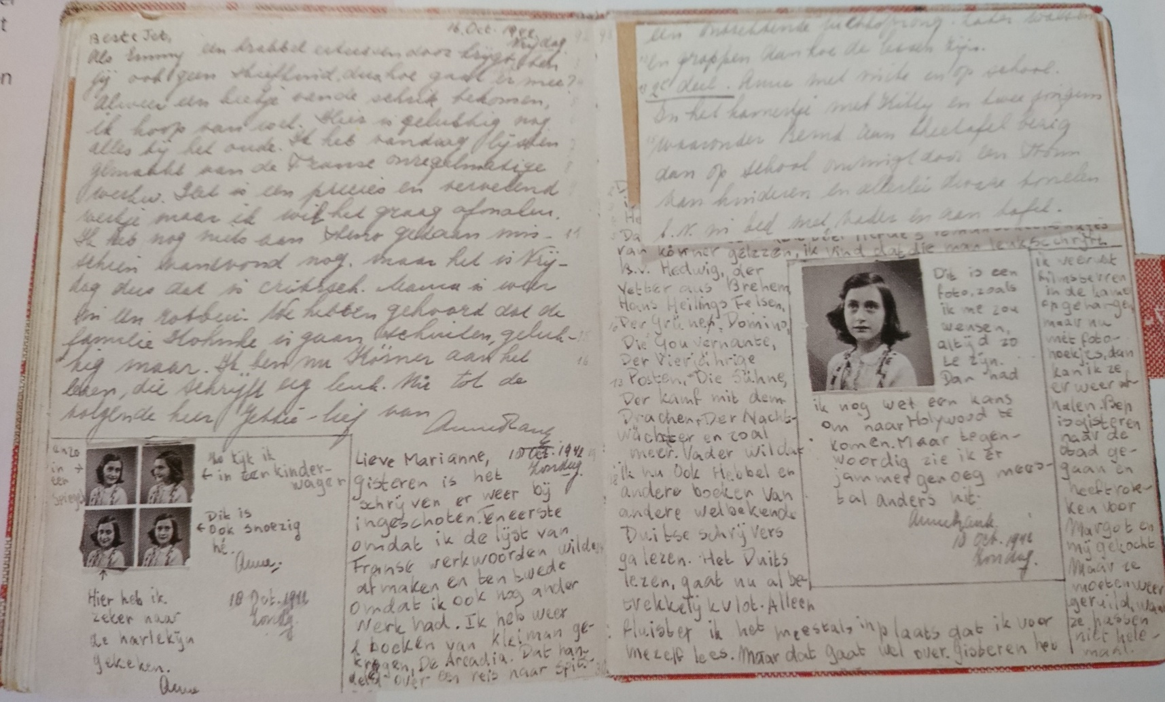
Anne Frank Projekt 2018
Das Tagebuch
„Wie herrlich ist es, dass niemand eine Minute zu warten braucht, um damit zu
beginnen, die Welt langsam zu ändern!“
(Anne Frank, 14 Jahre alt, 26. März 1944)
Für Anne Frank war ihr Tagebuch in der Enge des Verstecks Ersatz für eine Freundin und Gesprächspartnerin, Ventil für Sorgen und Unmutsausbrüche und zugleich Übungsfeld für ihre schriftstellerischen Talente.
Für uns bleibt es das eindringlichste und bewegendste Dokument der Judenverfolgung im Nationalsozialismus.
Anne Frank Projekt 2018 – Informationsveranstaltung

Slide 6




Anne Frank Projekt 2018
Säulen des Projektes
Förderverein Gedenkstätte KZ Hinzert e.V.
KEB
Jüdisches Leben in der
Region
Ausstellung
Lasst mich ich selbst sein mit
Konzept der Peer-Education
Theateraufführung en
Das Tagebuch der Anne Frank
Film & Diskussion
Zu Anne Franks Tagebuch
Verfolgung in der Zeit
des Nationalsozialismus
Anne Frank Projekt 2018 – Informationsveranstaltung

Slide 7
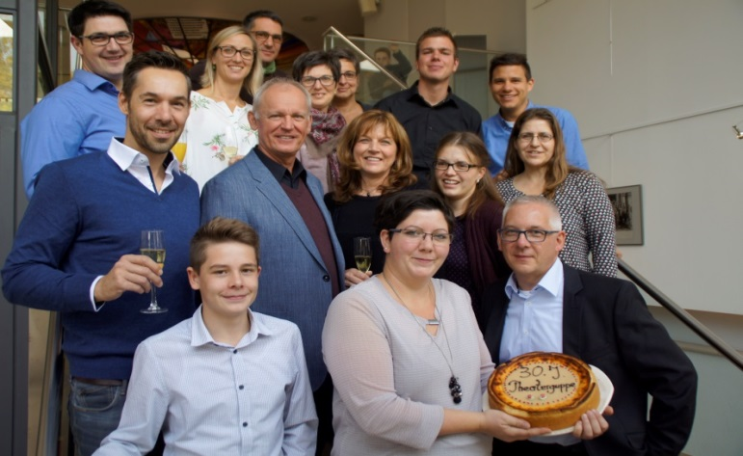
Anne Frank Projekt 2018
Theatergruppe Hetzerath
  Seit mehr als 30 Jahren fester Bestandteil im
  Vereinsleben der Gemeinde
  Gemeinnütziger e.V.
  Durch kulturelles Engagement weit über die Ortsgrenzen bekannt
  Neben Krimi und Komödie zählen auch zeitkritische Stücke zum Repertoire
Anne Frank Projekt 2018 – Informationsveranstaltung

Slide 8

Anne Frank Projekt 2018
„Anne Frank“ Buch- Theater - Film
Wirkliche Berühmtheit erlangt Anne Franks Tagebuch erst durch die Theaterfassung
“THIS PLAY IS A PART OF MY LIFE"
„Das Theaterstück ist ein Teil meines Lebens, und der Gedanke, dass meine Frau, meine Kinder und ich auf der Bühne dargestellt werden, ist für mich sehr schmerzlich. Darum kann und will ich das Stück nicht sehen.“
(Otto Frank)
Anne Frank Projekt 2018 – Informationsveranstaltung

Slide 9
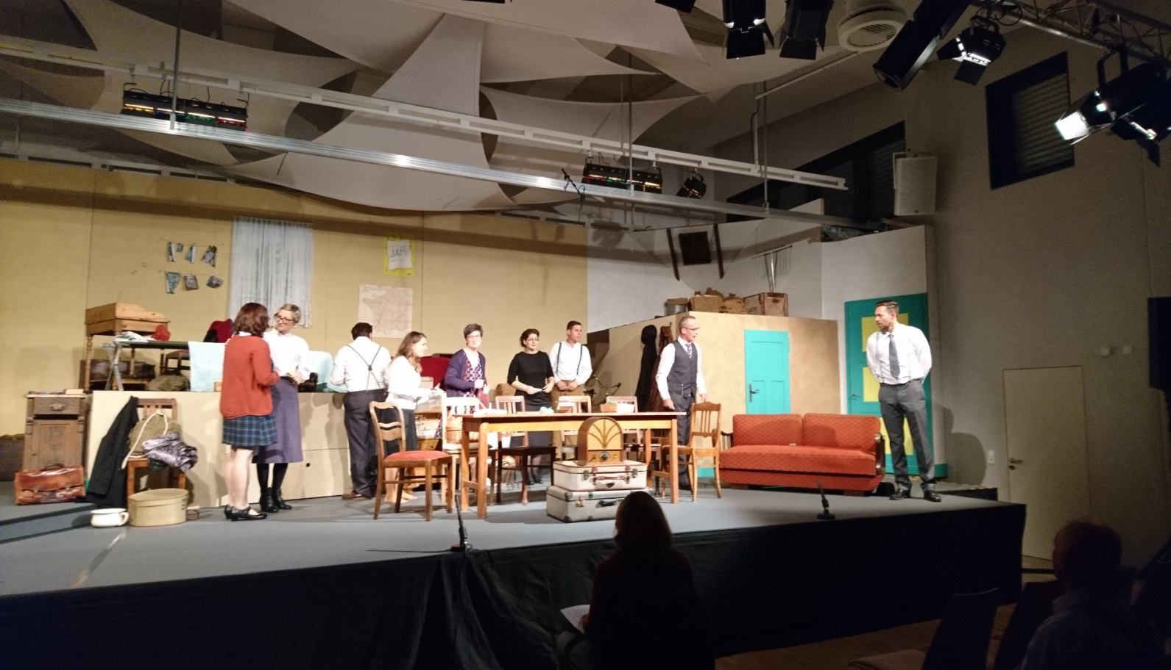
Anne Frank Projekt 2018
Geplante Inszenierung
„Das Tagebuch der Anne Frank“ von Frances Goodrich & Albert Hackett in der Neufassung von Wendy Kesselman
Anne Frank Projekt 2018 – Informationsveranstaltung

Slide 10
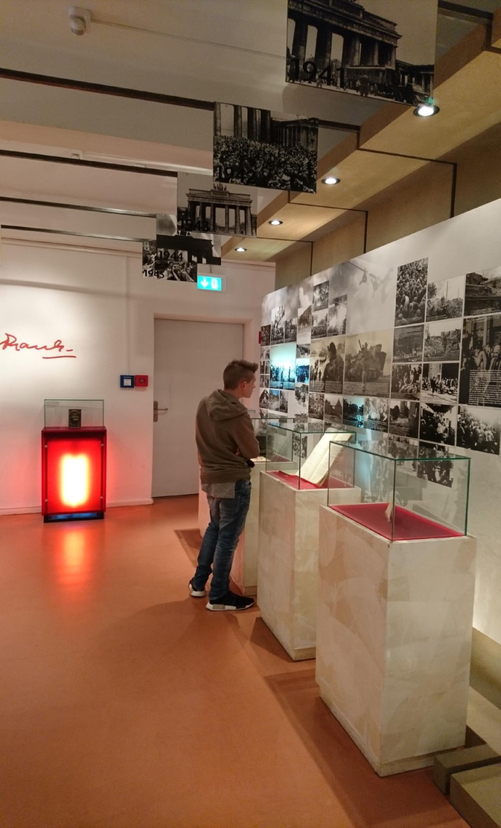
Anne Frank Projekt 2018
Anne Frank Zentrum Berlin
Anne Frank Zentrum e.V.
Rosenthaler Straße 39
10178 Berlin
Tel.: +49 30 2888656-00
Fax: +49 30 2888656-01
www.annefrank.de
zentrum@annefrank.de
Anne Frank Projekt 2018 – Informationsveranstaltung

Slide 11
Anne Frank Projekt 2018
Anne Frank Zentrum Berlin
  Deutsche Partnerorganisation Anne-Frank-Haus Amsterdam
  Erinnert mit Ausstellungen und Bildungsangeboten an Anne Frank und ihr Tagebuch
  Schafft Lernorte für Jugendliche um sich mit Geschichte und eigener Lebenswelt auseinanderzusetzen
  Ständige Ausstellung in Berlin und Wanderausstellungen in ganz Deutschland
  Auseinandersetzung mit Nationalsozialismus, Holocaust, Antisemitismus, Rassismus und Diskriminierung heute
  Jugendliche lernen gesellschaftliche Verantwortung zu übernehmen, Einsatz für Freiheit, Gleichberechtigung und Demokratie
Anne Frank Projekt 2018 – Informationsveranstaltung

Slide 12
Anne Frank Projekt 2018
Die Ausstellung
„Lasst mich ich selbst sein“
„Ich weiß, was ich will, habe ein Ziel, habe eine eigene Meinung, habe einen Glauben und eine Liebe.
Lasst mich ich selbst sein, dann bin ich zufrieden“
(Tagebuch der Anne Frank, 11. April 1944)
Anne Frank Projekt 2018 – Informationsveranstaltung

Slide 13
Anne Frank Projekt 2018
Die Ausstellung
  „Lass mich ich selbst sein’ - Anne Franks Lebensgeschichte“ ist eine Wanderausstellung des Anne Frank Zentrums und des Anne-Frank-Hauses in Amsterdam
  Die Ausstellung verbindet die Geschichte und Gegenwart miteinander und erzählt die Lebensgeschichte von Anne Frank
  Am Beginn stehen die ersten Jahre in Frankfurt, die Flucht der Familie nach Amsterdam vor und während der Besatzungszeit
  Die Ausstellung thematisiert die Zeit im Versteck, die letzten sieben Lebensmonate in den Konzentrationslagern Westerborg, Auschwitz und Bergen-Belsen sowie die Erinnerung an Anne Frank und ihr Tagebuch
Anne Frank Projekt 2018 – Informationsveranstaltung

Slide 14
Anne Frank Projekt 2018
Die Ausstellung: Zielgruppe
  Die Wanderausstellung richtet sich an alle Interessierten, eine besondere Zielgruppe sind Jugendliche
  Die Ausstellung thematisiert Fragen der Gegenwart, u.a. zu den Themen Identität, Gruppenzugehörigkeit und Diskriminierung:
  „Wer bin ich?“
  „Wer sind wir?“
  „Wen schließen wir aus?“
  Sie geht zudem der Frage nach, was wir heute bewirken können und stellt Initiativen gegen Rechtsextremismus, Rassismus und Antisemitismus vor
Anne Frank Projekt 2018 – Informationsveranstaltung

Slide 15
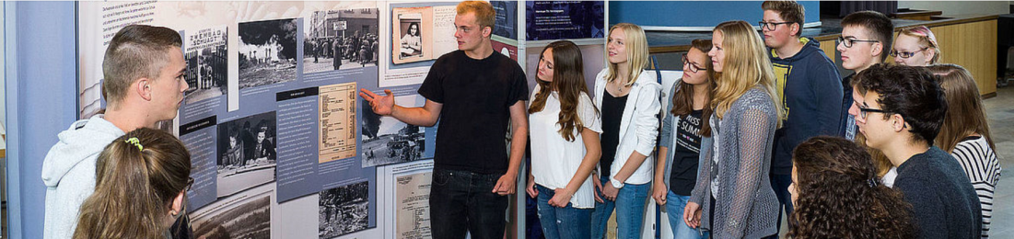
Anne Frank Projekt 2018
Die Ausstellung: Peer Education - Jugendliche
begleiten Jugendliche
  Jugendliche werden im Rahmen des Ausstellungsprojekts aktiv einbezogen
  Ansatz der Peer Education – Lernen auf Augenhöhe und unter Gleichaltrigen – stärkt Selbstbewusstsein und macht zivilgesellschaftliches Engagement erfahrbar
  2tägige Ausbildung zu Peer Guides/Ausstellungsbegleiter*innen vor Ort
  Peer Guides bringen ihre eigenen Erfahrungen, Wünsche und Sprache ein
  30 Plätze können zur Verfügung gestellt werden
Anne Frank Projekt 2018 – Informationsveranstaltung

Slide 16
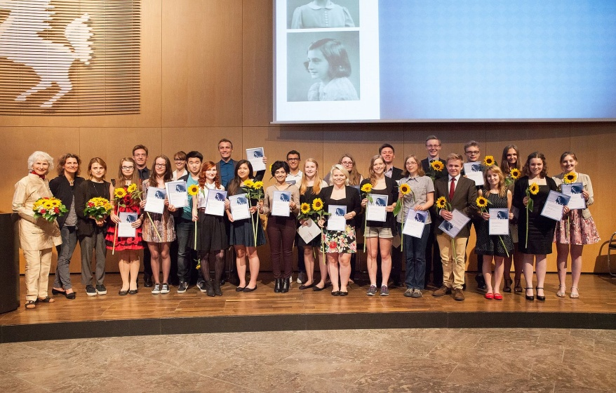
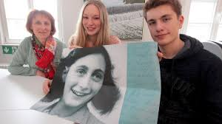
Anne Frank Projekt 2018
Die Ausstellung: Anne Frank Botschafter*innen
  Anschließend Möglichkeit der Ausbildung zu Anne Frank Botschafter*innen
  Erinnern und Engagieren – Weiterführung des Engagements mit eigenen Projekten über die Ausstellungszeit hinaus
Anne Frank Projekt 2018 – Informationsveranstaltung

Slide 17
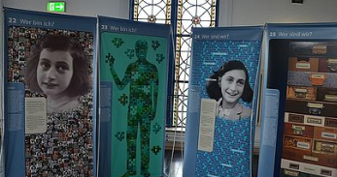
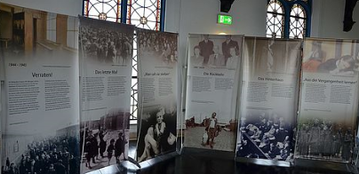
Anne Frank Projekt 2018
Die Ausstellung: Geplante Ausstellungszeiten
  Präsentationszeit: 14.11. – 01.12.2018
  Aufbau: 12.11.2018, ab 08:00 Uhr
  Trainingsseminar: 13. – 14.11.2018, jeweils 08:00 bis 16:00 Uhr
  Eröffnung: 14.11.2018, 18:00 Uhr
  Feedbackseminar: 02.12.2018, 10:00 – 14:00 Uhr
  Abbau: 02.12.2018, ab 08:00 Uhr
Anne Frank Projekt 2018 – Informationsveranstaltung

Slide 18
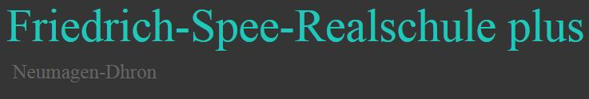





Anne Frank Projekt 2018
Partnerschulen
Anne Frank Projekt 2018 – Informationsveranstaltung

Slide 19

Anne Frank Projekt 2018
Emil-Frank-Institut Wittlich
Emil-Frank-Institut
Schlossstraße 10
D-54516 Wittlich
Tel.: 06571 260-124
Fax: 06571 260-126
Ansprechpartner
Prof. Dr. Hans-Georg Gradl
Direktor
René Richtscheid M.A.
Geschäftsführer
Ansprechpartner
Prof. Dr. Hans-Georg Gradl
Direktor
René Richtscheid M.A.
Geschäftsführer
Monika Metzen-Wahl
Mitarbeiterin
Anne Frank Projekt 2018 – Informationsveranstaltung

Slide 20
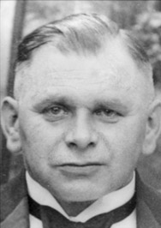
Anne Frank Projekt 2018
Emil-Frank-Institut Wittlich: Namensgeber Emil Frank
  Geb. 11. Juli 1878 in Wittlich
  1912: Übernahme des vom Vater Isaac 1870 gegründeten Textilkaufhaus am Marktplatz in Wittlich
  Kämpfte im Ersten Weltkrieg für Deutschland
  Wurde 1920 Vorsteher der Synagogengemeinde Wittlich
  Mitglied der Freiwilligen Feuerwehr / hohes Ansehen in der Wittlicher Bevölkerung
  Floh am 21. September 1941 über die iberische Halbinsel und Kuba nach Utica, USA, wo er am 21. Juni 1954 verstarb.
Anne Frank Projekt 2018 – Informationsveranstaltung

Slide 21
Anne Frank Projekt 2018
Emil-Frank-Institut Wittlich: Angebote innerhalb des Projektes
  Das Emil-Frank-Institut wird das Anne-Frank-Projekt der Theatergruppe Hetzerath e.V. unterstützen
  Schwerpunkt: Jüdisches Leben in der Region, christlich-jüdische Verständigung
  Vorträge, Lesungen, Exkursionen
  Weitere Angebote werden rechtzeitig bekanntgegeben
Anne Frank Projekt 2018 – Informationsveranstaltung

Slide 22
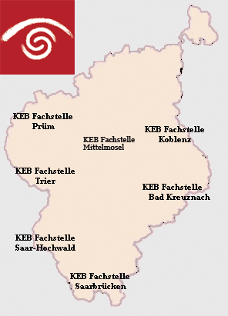

Anne-Frank-Projekt 2018
Katholische Erwachsenenbildung im Bistum Trier
KEB Dekanat Wittlich
Auf'm Geifen 12
54516 Wittlich
dekanat.wittlich@bistum-trier.de
Anne Frank Projekt 2018 – Informationsveranstaltung

Slide 23
Anne-Frank-Projekt 2018
KEB
Katholische Erwachsenenbildung: Ausrichtung und Ziele
Die Katholische Erwachsenenbildung gehört zum Spektrum der vielfältigen öffentlichen Bildungsangebote in Rheinland-Pfalz und im Saarland
Die Arbeit ist inspiriert von der Kernbotschaft des christlichen Glaubens . „Damit sie das Leben in Fülle haben“
KEB fördert die Entwicklung von Fähigkeiten, damit Menschen auch in rasch sich verändernden Zeiten die eigenen Kompetenzen zur Gestaltung des Lebens konstruktiv und phantasievoll weiterentwickeln können
Sie ermöglicht Bildung für ein gelingendes Leben. Weniger das Faktenwissen steht im Mittelpunk
Ist offen für Angehörige aller Konfessionen und Religionen mit einer großen Bandbreite unterschiedlicher Themen und Fragen
Die Katholische Erwachsenenbildung im Bistum Trier ist eine staatlich anerkannte Einrichtung der Weiterbildung
Anne Frank Projekt 2018 – Informationsveranstaltung

Slide 24
Anne-Frank-Projekt 2018
KEB
Katholische Erwachsenenbildung: Themen und Programm
  Persönlichkeit entfalten
  Religion und Spiritualität
  Welt und Gesellschaft gestalten
  ganzheitliche Gesundheit
  Kultur
  Qualifizierungsangebote für Ehrenamt und Beruf
  Arbeit und Schöpfung
  Beteiligung am Anne-Frank-Projekt mit einem Filmangebot (Titel ist noch in Abstimmung)
Anne Frank Projekt 2018 – Informationsveranstaltung

Slide 25
Anne-Frank-Projekt 2018
Förderverein Gedenkstätte KZ Hinzert e.V.
KEB
Förderverein KZ Gedenkstätte Hinzert e.V.
Vortragsangebote Georg Mertes:
  „Wie aus ganz normalen Menschen Massenmörder werden?“
  „Wo hin bewegt sich die Neue Rechte in Europa in der Tradition der faschistischen Bewegungen des 20. Jahrhunderts?“
  Referat über Gedenkstätte KZ Hinzert bei konkretem örtlichem und thematischem Zusammenhang
  Unterstützung Peer-Guide-Education
Anne Frank Projekt 2018 – Informationsveranstaltung

Slide 26
Anne-Frank-Projekt 2018
Eröffnung Projektwochen und Ausstellung
  Empfang zur Ausstellungseröffnung, Mittwoch, 14.11.2018, 18:00 Uhr
  Begrüßung, Ottmar Hauprich, Theatergruppe Hetzerath
  Eröffnungsworte:
  Malu Dreyer, Ministerpräsidentin RLP
  Verbandsbürgermeister, Landrat auf Anfrage
  Patrick Siegele, Leiter Anne-Frank-Zentrum Berlin oder Vertreter
  René Richtscheid, Geschäftsführer, Emil-Frank-Institut, Wittlich
  Werner Monzel, Ortsbürgermeister Hetzerath
  Vorstellung der Peer-Guides (wichtiger Bestandteil des Abends)
Anne Frank Projekt 2018 – Informationsveranstaltung

Slide 27
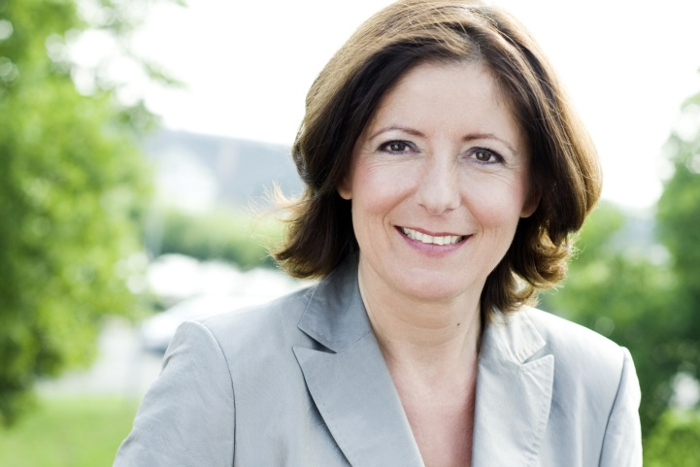
Anne Frank Projekt 2018
Schirmherrschaft
Ministerpräsidentin des Landes
Rheinland-Pfalz
Malu Dreyer
„von der Erinnerung hängt es ab, ob Menschen die Lehren aus der Vergangenheit beherzigen. Die Demokratie in Deutschland ist stark und wehrhaft, aber nicht selbstverständlich. Wir müssen sehr sensibel für die aktuellen Gefährdungen sein“
(Malu Dreyer im Januar 2017 anlässlich des Gedenktages für die Opfer des Nationalsozialismus)
Anne Frank Projekt 2018 – Informationsveranstaltung

Slide 28
Anne Frank Projekt 2018
Fragen / Diskussion
Anne Frank Projekt 2018 – Informationsveranstaltung

